Slide 1
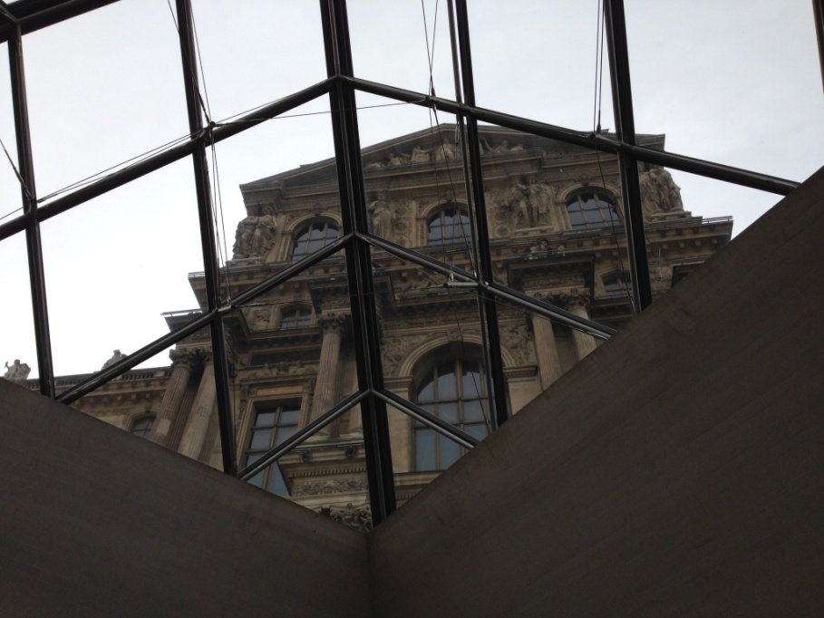
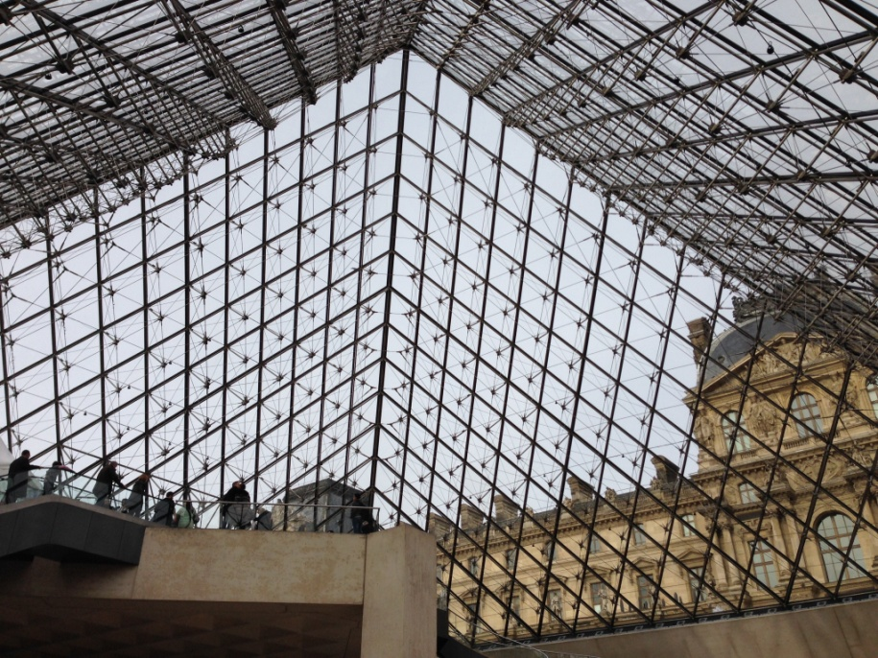
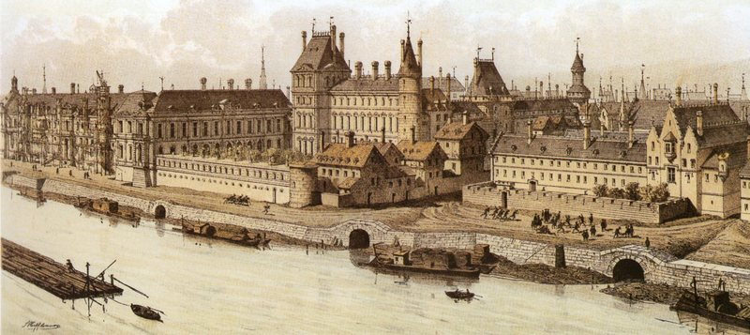
Nouvelle visite du musée du Louvre pour découvrir l’art de la Renaissance italienne.
Le palais du Louvre est en partie un palais royal qui date du 16eme siècle, en pleine période de la… Renaissance.

Slide 2
La Renaissance en Italie commence vers 1300 avec les peintures de Giotto.
pascal
Le fond de la peinture est doré, comme au Moyen – Age.
ghislain
Giotto di Bondone, vers 1300, saint François d’Assise recevant les stigmates.

Slide 3
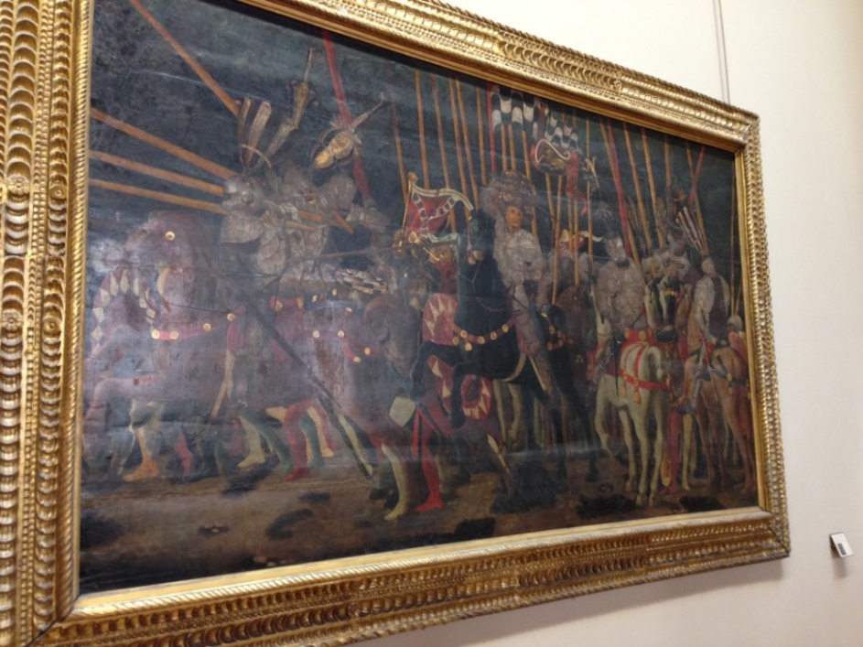
Uccello, vers 1435, La Bataille de San Romano.
Au 15eme siècle, l’Italie n’est pas un pays unifié. Les différentes villes/états sont souvent en conflit et elles engagent des armées de mercenaires pour ces batailles et montrer leur puissance et leur richesse.
La ville de Florence a gagné la bataille de San Romano contre la ville de Sienne…..

Slide 4
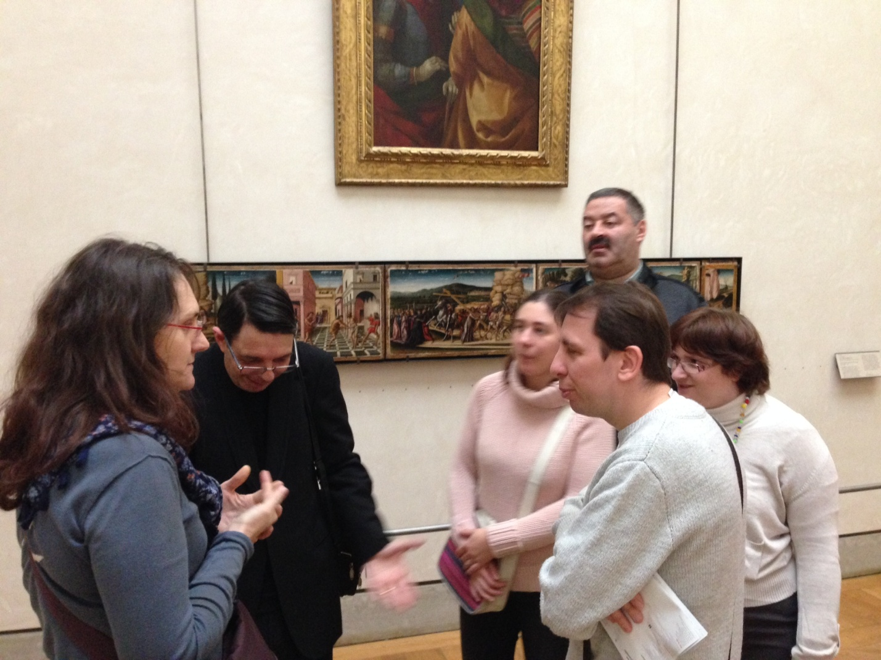
Le département de peinture italienne au Louvre est très riche de chefs d’œuvres et d’anecdotes…..mais nous devons avancer.

Slide 5
Tiens! Voilà justement le portrait d’un terrible condottiere.
Sigismondo Malatesta était un violent chef de guerre.
Ce portrait peint par Piero della Francesca en 1450 montre bien que cet homme n’est pas très aimable.
Il est représenté de profil à la manière des médailles antiques qui représentaient le profil de l’empereur.

Slide 6
Ce portrait peint par Ghirlandaio est vraiment différent. Ce vieil homme est peint de ¾, on peut voir ses deux yeux. Il tient un jeune enfant dans ses bras et il a l’air d’éprouver beaucoup de tendresse….

Slide 7
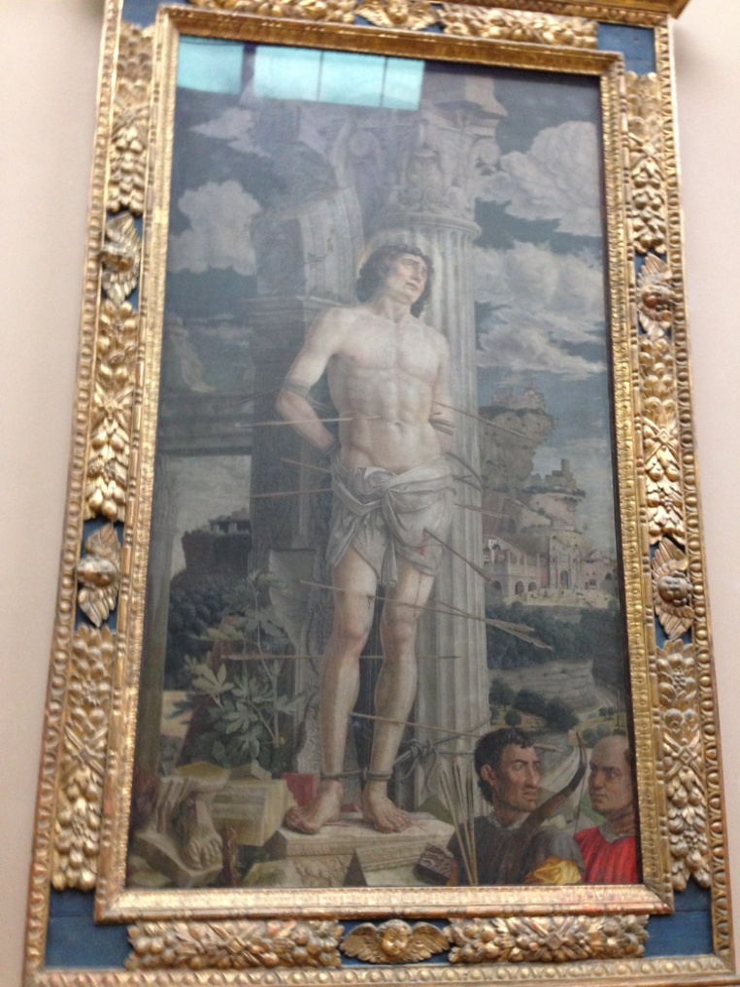
Voici un grand chef-d’œuvre de la Renaissance italienne:
Saint Sébastien peint par Mantegna en 1480.
Sébastien fut condamné à être tué par ses compagnons archers par l’empereur Dioclétien.

Slide 8
Nous voici découvrant la peinture de Léonard de Vinci devant le dernier tableau peint par le maître:
la Vierge et Sainte Anne.

Slide 9
Nous découvrons également la sculpture en Italie au 16eme siècle: Les Esclaves par Michel Ange.

Slide 10
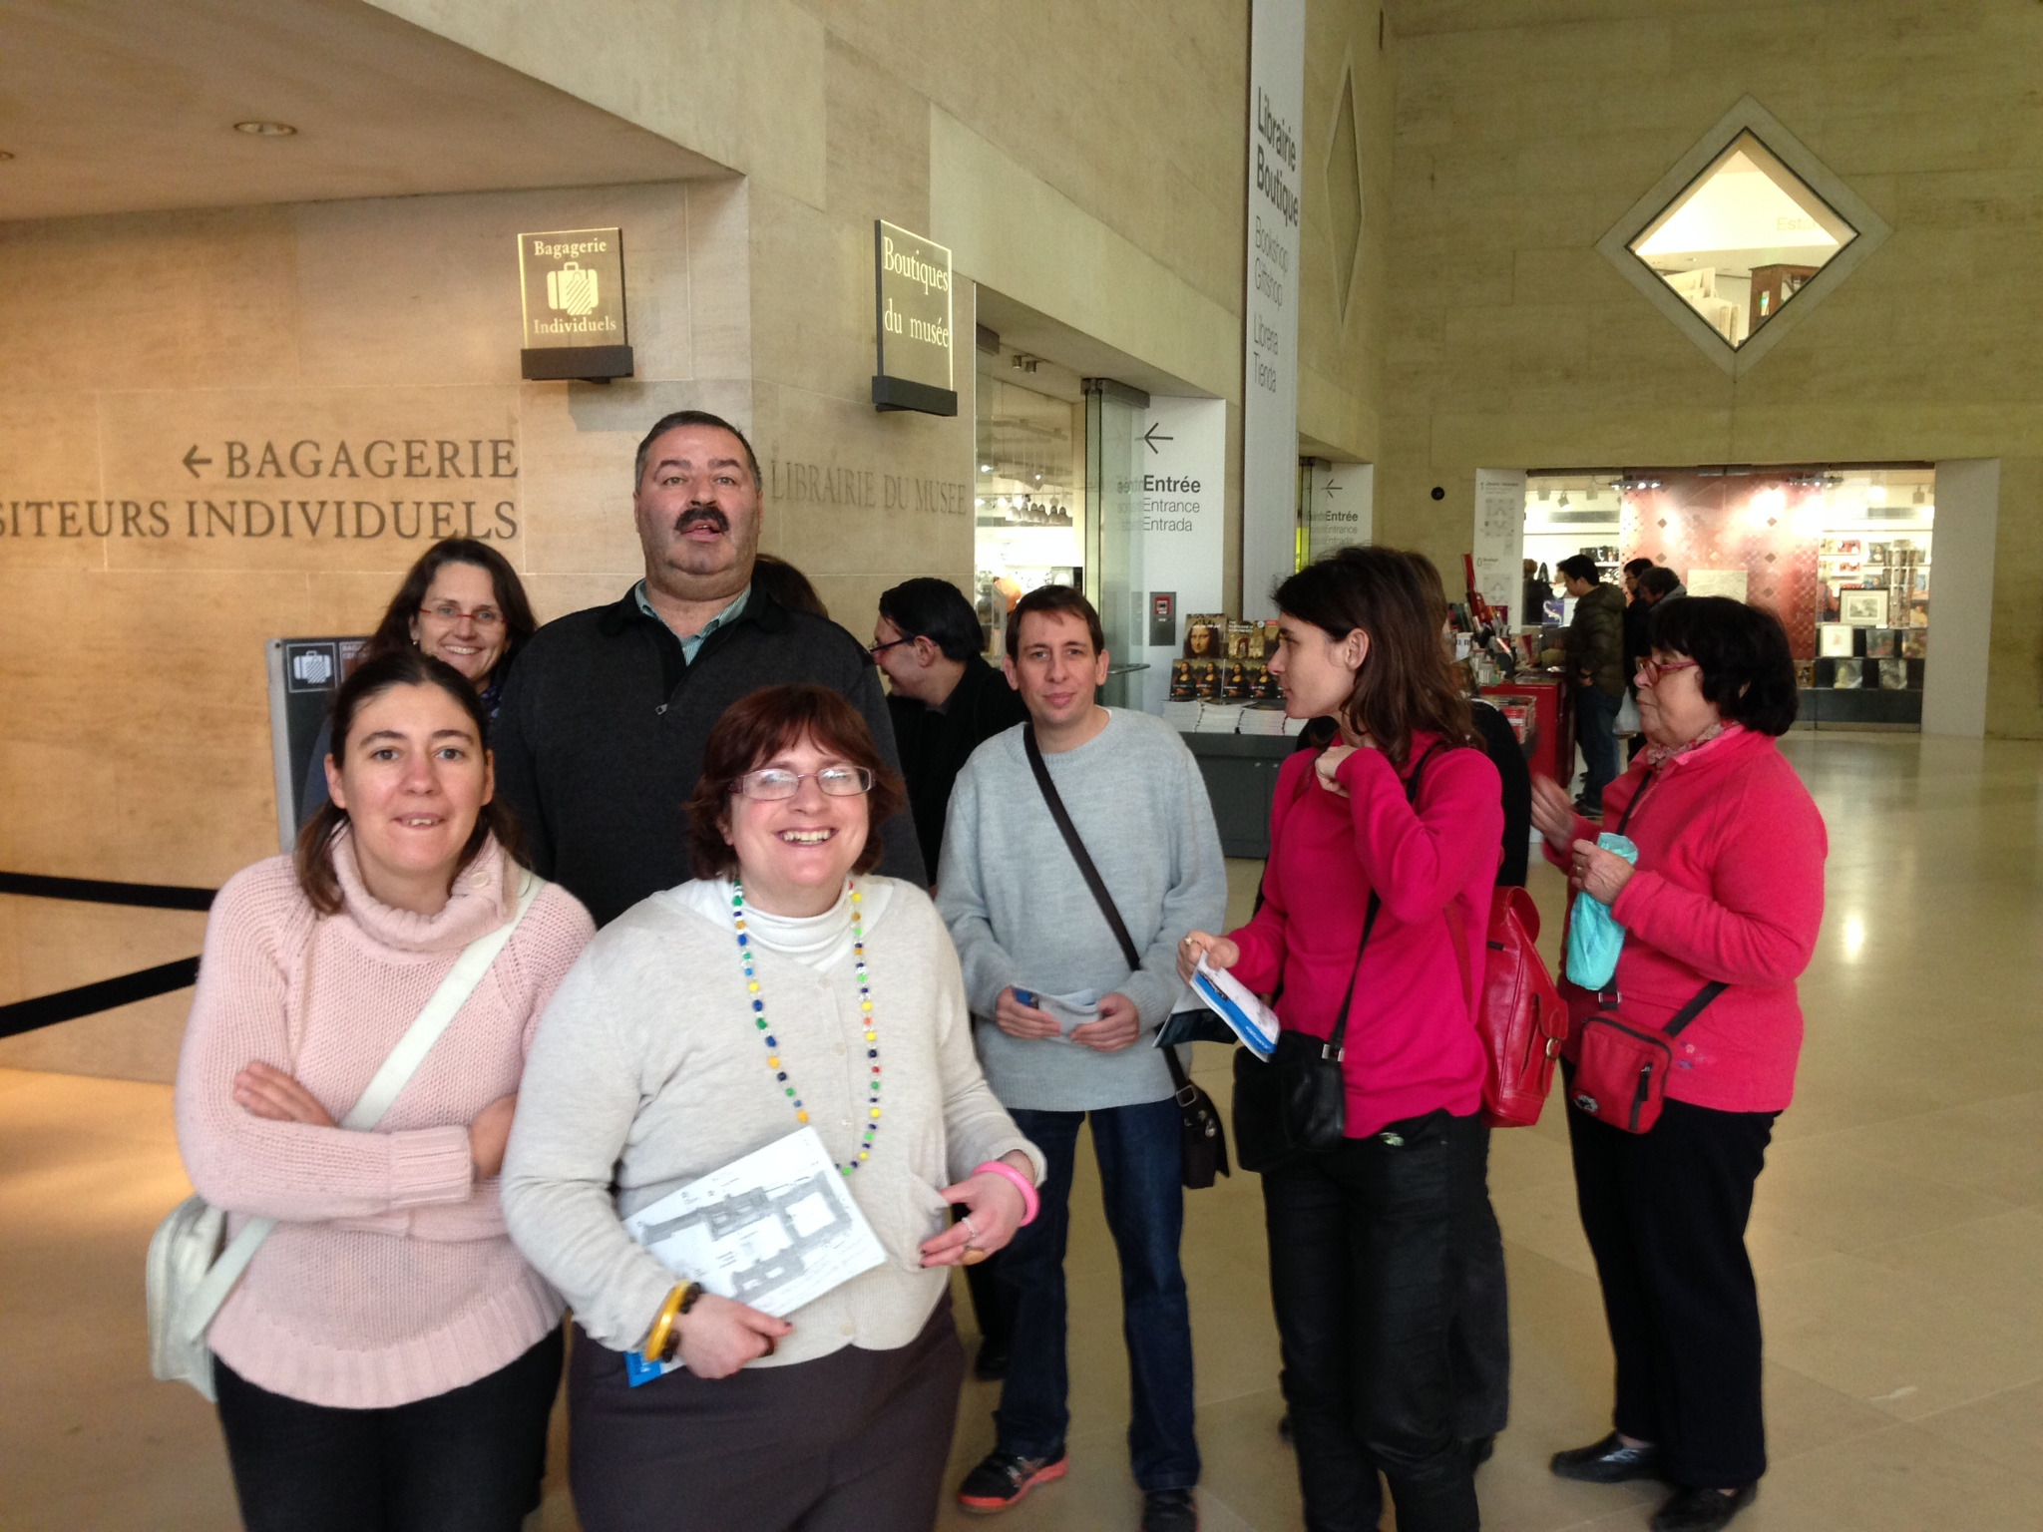
Il est temps de rentrer pour la collation…..

Slide 11
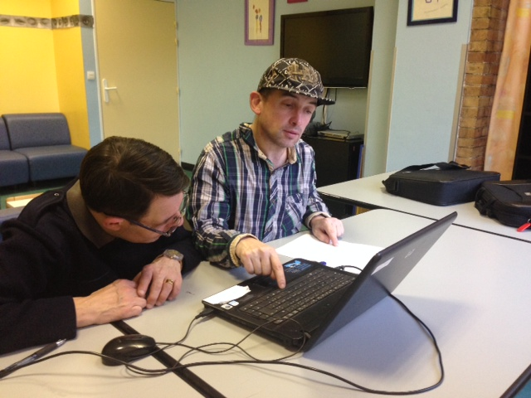
Bravo à Pascal et Ghislain pour leur travail de rédaction!

